Slide 1
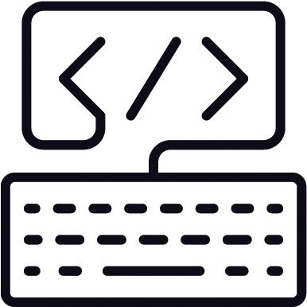
Démonstration Programmation
Web Développeur

Slide 2
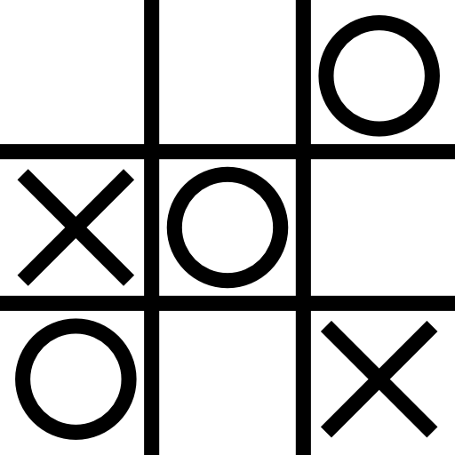
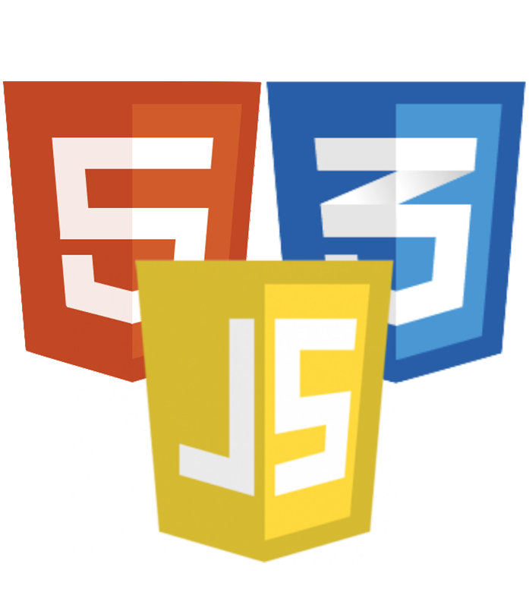

Présentation du jeu Morpion
Grâce à la programmation on peut créer
plein de choses comme un Morpion.
J’ai utilisé des logiciels tels que :
Javascript, HTML, CSS.
Et un Framework Bootstrap

Slide 3
Quelques lignes de codes

Slide 4
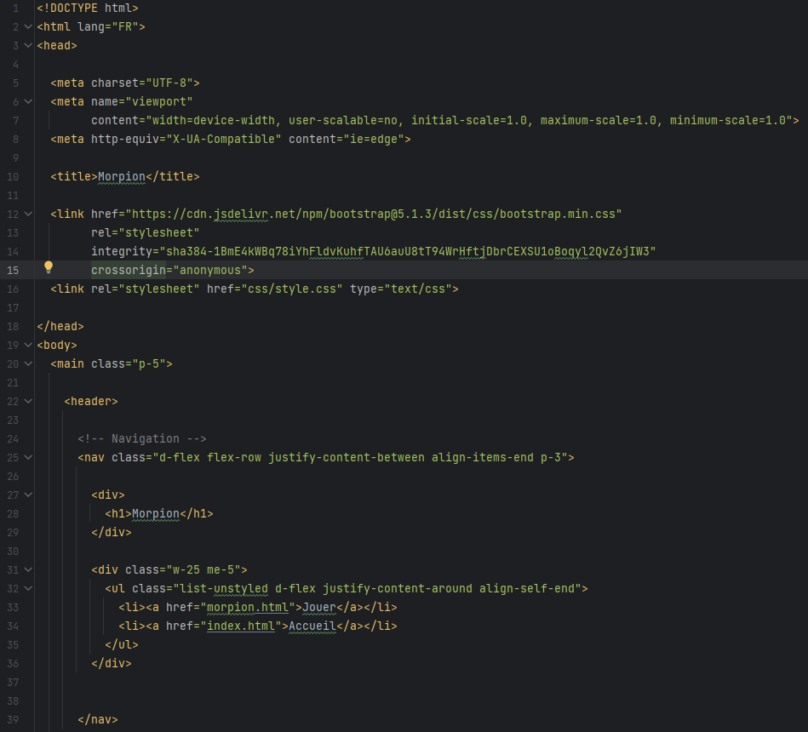
Code HTML
Ligne HTML
(Hypertext Markup Language)
HTML est pour la structure d’une page web / son contenu

Slide 5
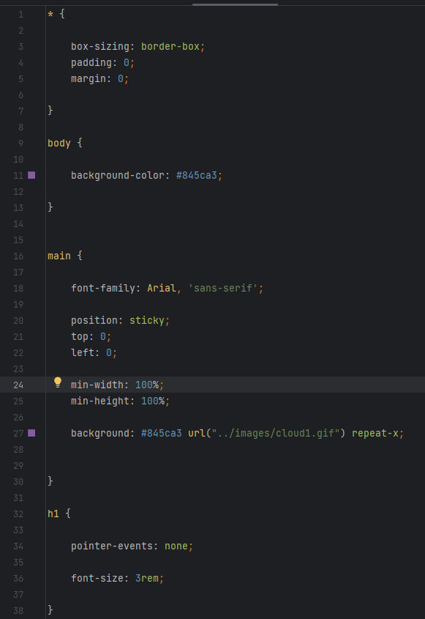
Code CSS
Ligne CSS
(Cascading Style Sheets)
Le CSS permet de faire le design de la page web.

Slide 6
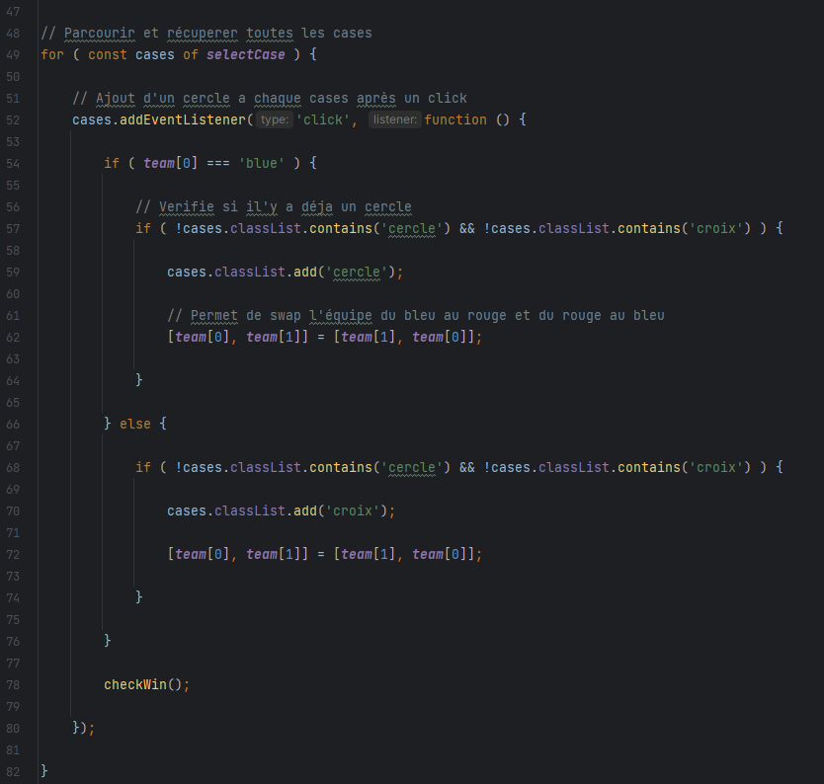
Code JS
Ligne en JS
(Javascript)
Javascript est un langage de programmation donc qui permet de faire de l'algorithmique

Slide 7
Application

Slide 8

Webstorm
Webstorm est un IDE
(Integrated Development Environment)
Cette application aide beaucoup pour les développeurs qui permet de coder beaucoup plus vite.

Slide 9
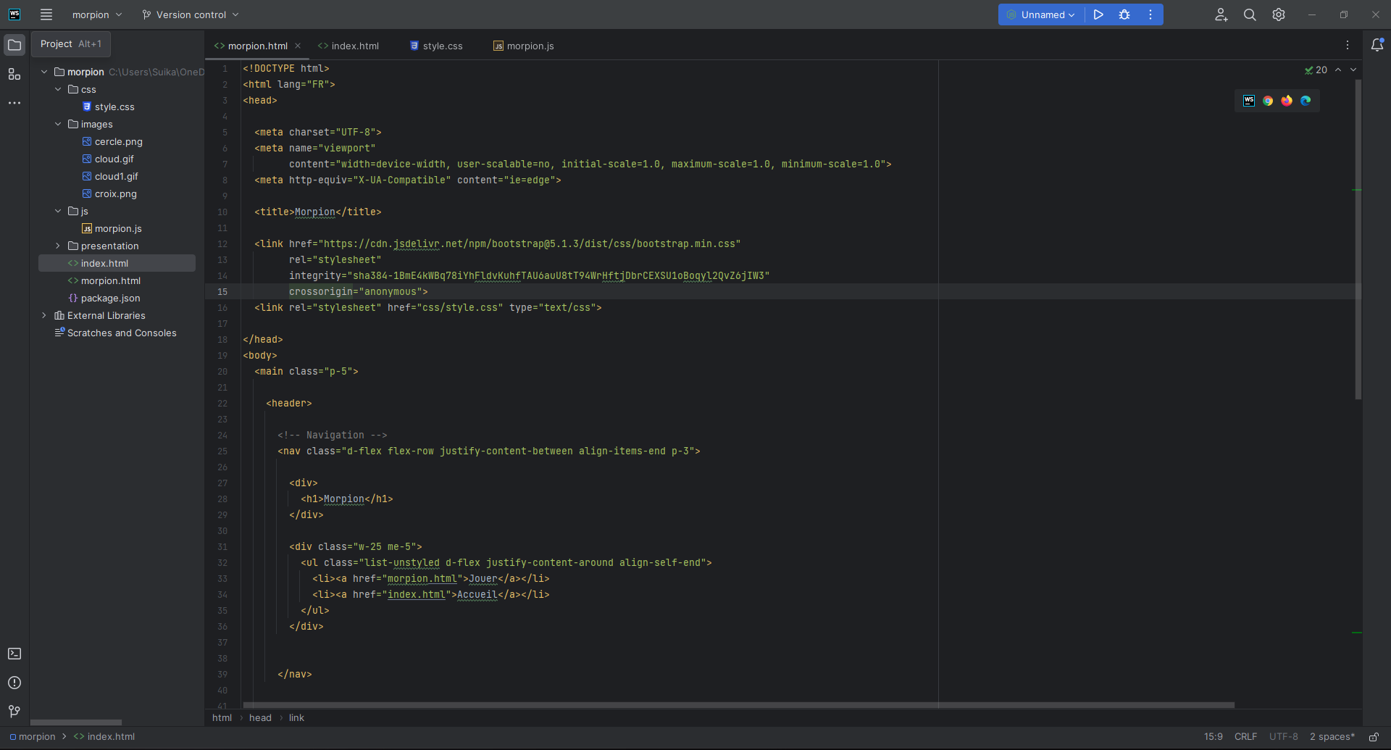
Interface Webstorm

Slide 10
Framework

Slide 11
Bootstrap
Bootstrap est une Framework CSS
(Framework est un ensemble d’outils)
Bootstrap permet d’aller plus vite sur le design de la page web.

Slide 12
Résultat Final

Slide 13
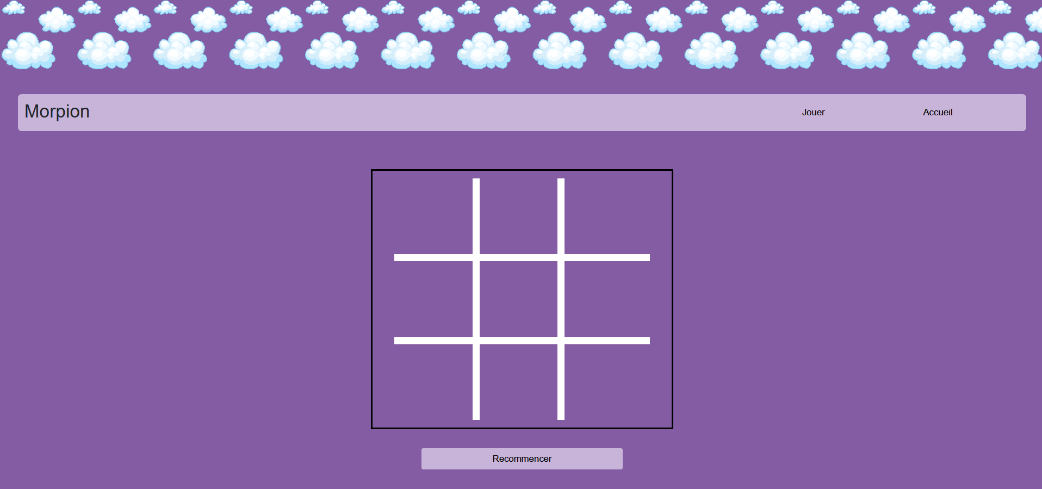
Aperçu du Morpion

Slide 14
Fin

